Slide 1



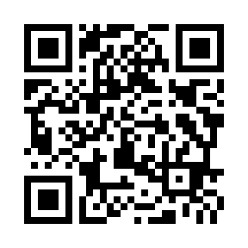
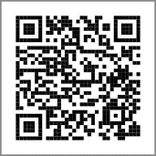
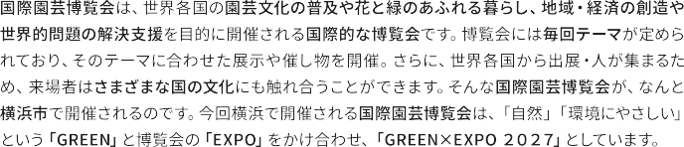
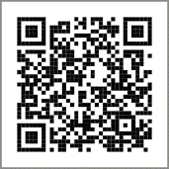
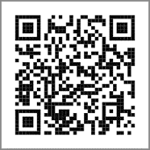
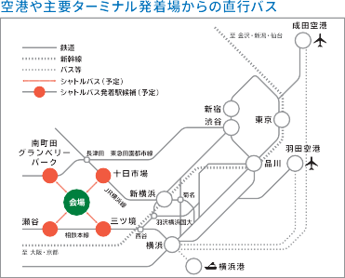

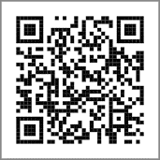
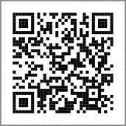



神奈川県の観光情報サイト
神奈川県公式観光サイト
観光かながわNow
神奈川県への
国内教育旅行のご案内
神奈川の
名産100選
神奈川県アンテナショップ
かながわ屋
パンフレット
ライブラリー
関連リンク集
(各市町村・観光協会等)
神奈川県横浜市中区日本大通1
神奈川県文化スポーツ観光局 観光課
TEL：045-210-1111

